Slide 1


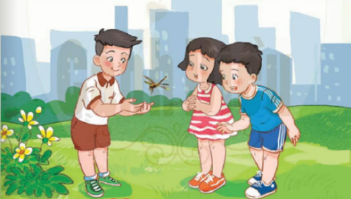
PHÒNG GIÁO DỤC VÀ ĐẠO TẠO QUẬN LONG BIÊN
TRƯỜNG TIỂU HỌC ÁI MỘ B
TỰ NHIÊN XÃ HỘI 1

Slide 2


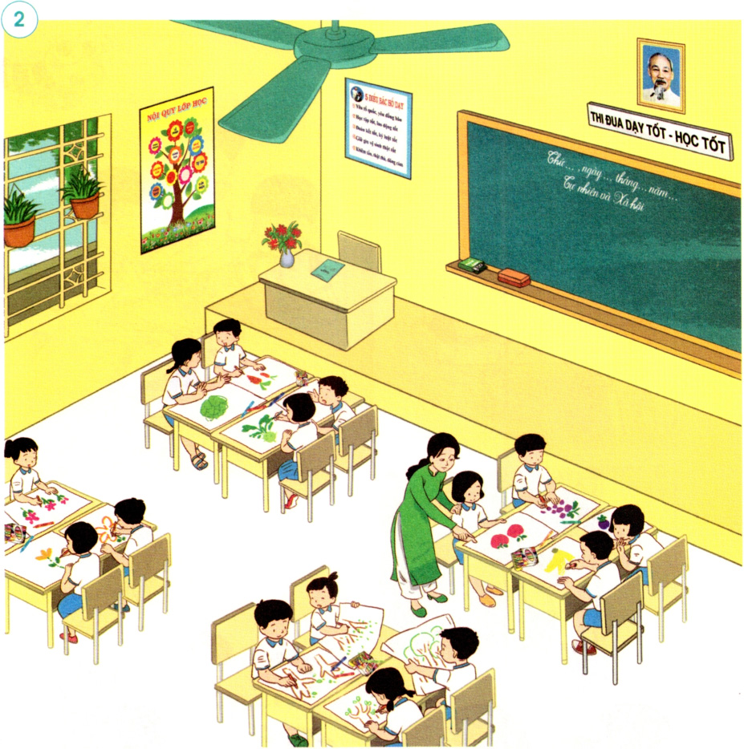

Slide 3
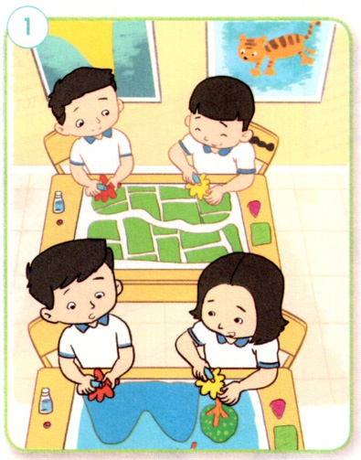
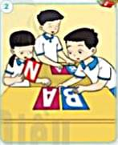
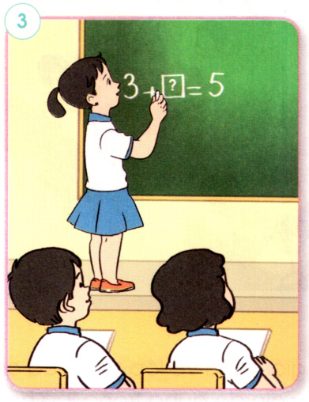
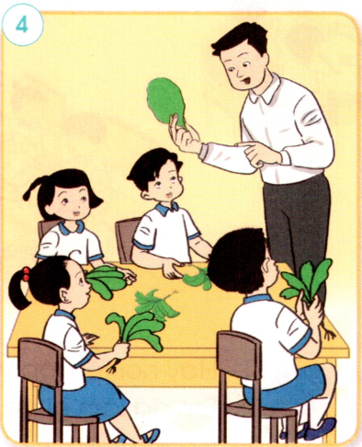
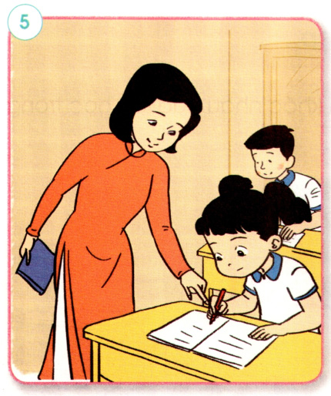
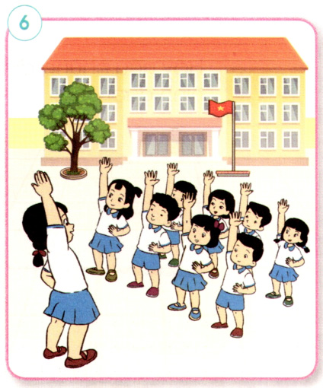
Quan sát tranh và nhận xét:

Slide 4


140
160
30
0
130
20
50
60
40
80
170
150
10
70
90
180
100
110
120
9
1
2
3
4
5
6
7
8
THẢO LUẬN NHÓM
- Hãy kể về một số hoạt động ở lớp học của bạn An.
- Các bạn trong hình đã sử dụng những đồ dùng học tập nào?

Slide 5

Một số hoạt động trên lớp của bạn An: vẽ tranh, xếp chữ, làm toán, quan sát cây rau, tập viết, tập thể dục.

Slide 6

Tự liên hệ:
- Trong giờ học, em đã tham gia những hoạt động nào? Với mỗi hoạt động đó, thuờng sử dụng đồ dùng học tập nào?
- Em cảm thấy thế nào khi tham gia vào những hoạt động học tập trên lớp?

Slide 7
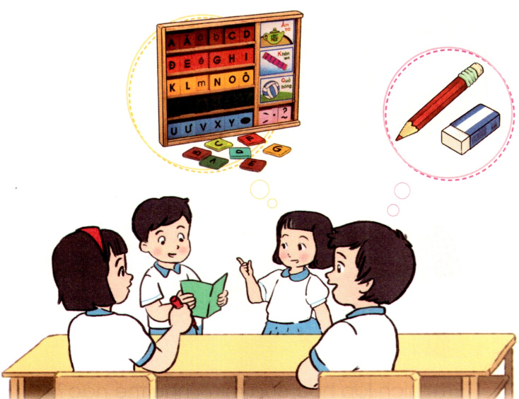
LÀM VIỆC NHÓM
Thi kể tên một số đồ dùng trong lớp học.

Slide 8



Xin Chaân Thaønh Caùm Ôn

